Slide 1
Vybrané pojmy z oblasti elektrotechniky
Martin Králík, Jiří Sekora
Silnoproudá a přístrojová elektrotechnika
2024/25

Slide 2
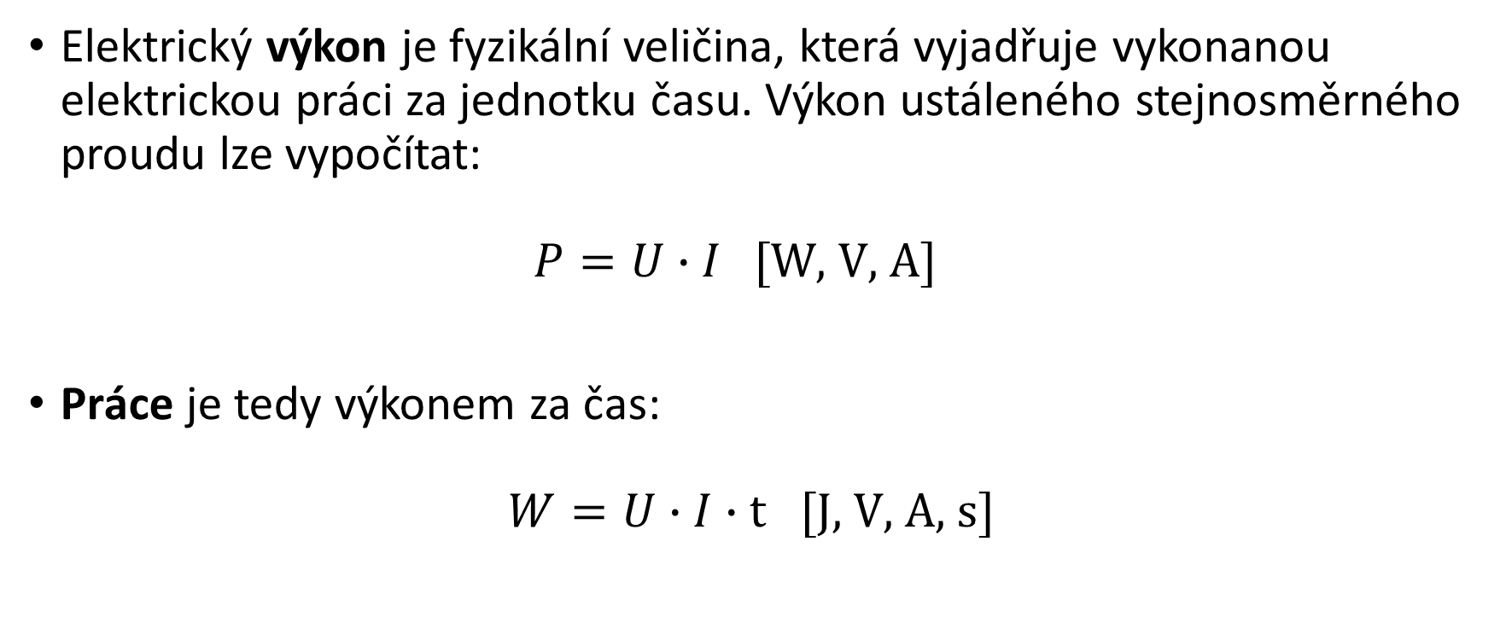
Výkon a práce elektrického proudu
Elektrický výkon je fyzikální veličina, která vyjadřuje vykonanou elektrickou práci za jednotku času. Výkon ustáleného stejnosměrného proudu lze vypočítat:
$P=U∙I\text{ [}\text{W}\text{, }\text{V}\text{, }\text{A}\text{]}$
Práce je tedy výkonem za čas:
$$W=U∙I∙\text{t}\text{ [}\text{J}\text{, }\text{V}\text{, }\text{A}\text{, }\text{s}\text{]}$$

Slide 3
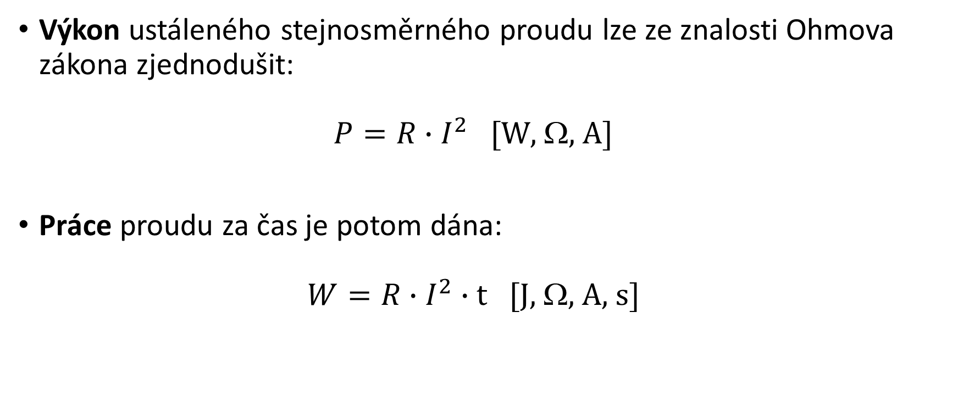
Výkon a práce elektrického proudu
Výkon ustáleného stejnosměrného proudu lze ze znalosti Ohmova zákona zjednodušit:
$P=R∙I^{2} \text{[}\text{W}\text{, }\text{W}\text{, }\text{A}\text{]}$
Práce proudu za čas je potom dána:
$W=R∙I^{2}∙\text{t}\text{ [}\text{J}\text{, }\text{W}\text{, }\text{A}\text{, }\text{s}\text{]}$

Slide 4
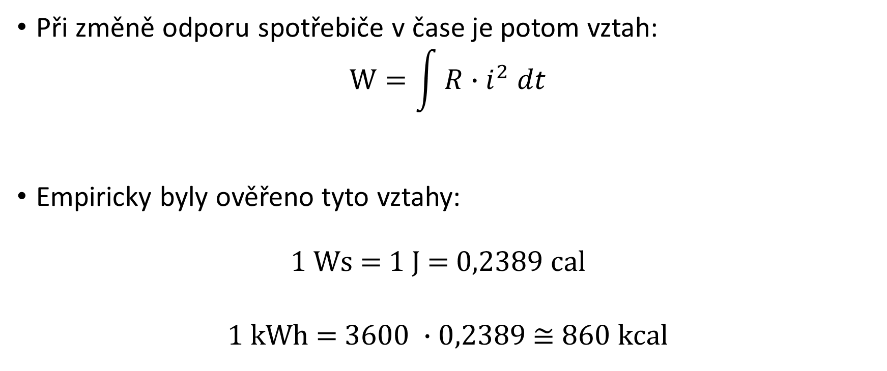
Výkon a práce elektrického proudu
Při změně odporu spotřebiče v čase je potom vztah:
$W=\int{R∙i^{2} dt}$
Empiricky byly ověřeno tyto vztahy:
$\text{1 }\text{Ws}\text{ = 1 }\text{J}\text{ = 0,2389 }\text{cal}$
$$\text{1 }\text{kWh}\text{ = 3600 }∙0,2389 \text{≅ }\text{860} \text{k}\text{cal}$$

Slide 5
Střídavý proud
Elektrický proud, jehož směr se periodicky střídá (AC)
Veličinu nazýváme střídavou jen tehdy, jsou-li plochy nad i pod časovou osou stejné. Průběhy pod časovou i nad časovou osou však být stejné nemusí.
Běžné síťové napětí má frekvenci 50 Hz (v USA 60 Hz)

Slide 6
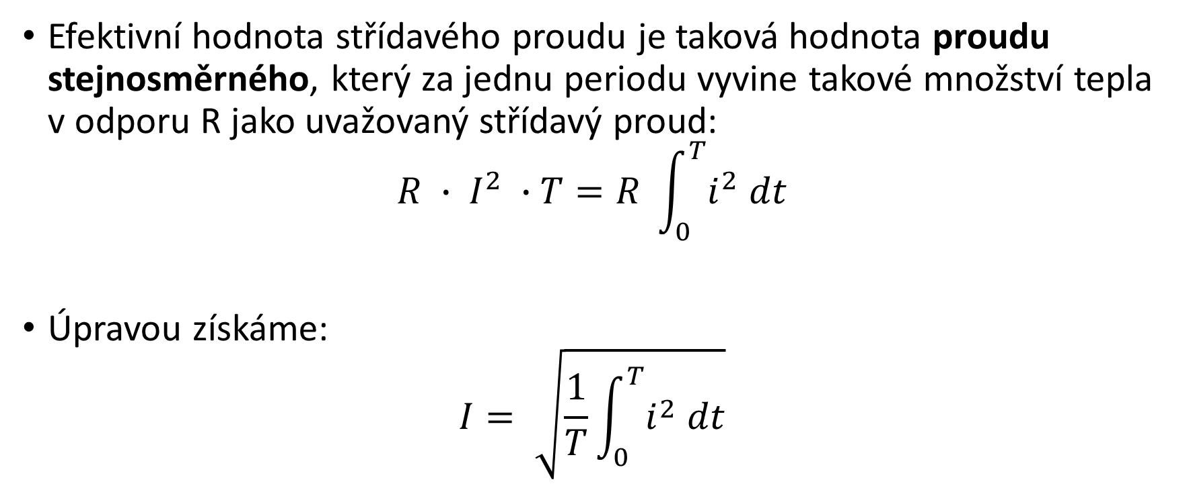
Efektivní hodnota střídavého proudu
Efektivní hodnota střídavého proudu je taková hodnota proudu stejnosměrného, který za jednu periodu vyvine takové množství tepla v odporu R jako uvažovaný střídavý proud:
$$R ∙ I^{2} ∙T=R \int_{0}^{T}{i^{2} dt}$$
Úpravou získáme:
$$I= \sqrt{\frac{1}{T}\int_{0}^{T}{i^{2} dt}}$$

Slide 7
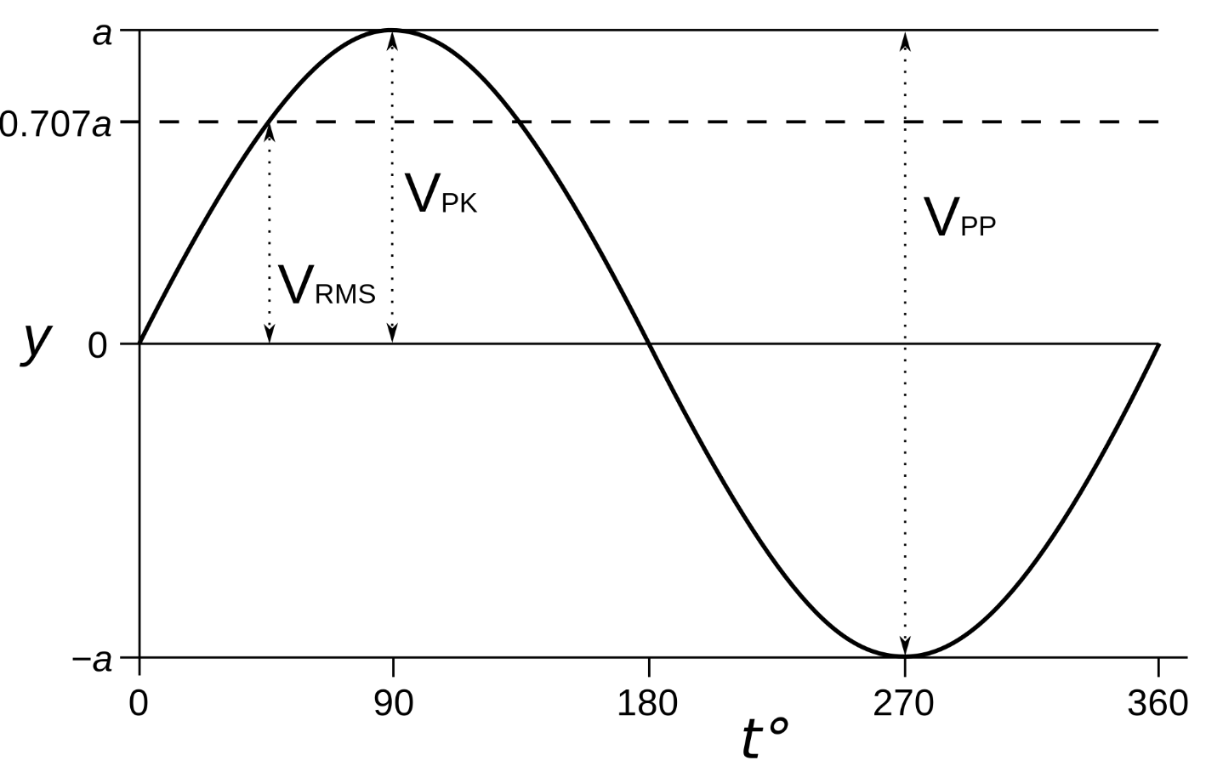
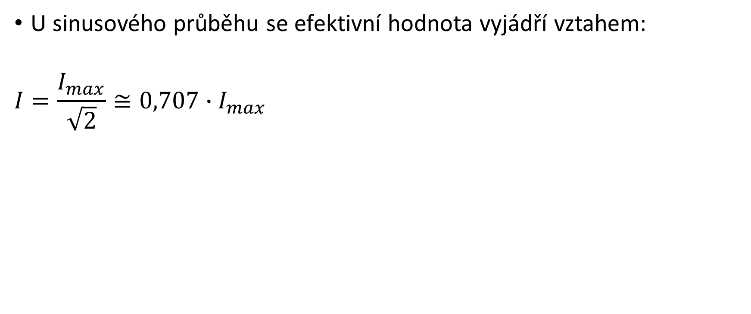
Efektivní hodnota střídavého proudu
U sinusového průběhu se efektivní hodnota vyjádří vztahem:
$$I=\frac{I_{max}}{\sqrt{2}}≅0,707∙I_{max}$$

Slide 8
Výkon vs. příkon
Příkon je elektrická práce, která se skutečně za 1 s vykonala. Příkon je vždy větší než výkon
Poměr mezi výkonem a příkonem je účinnost

Slide 9
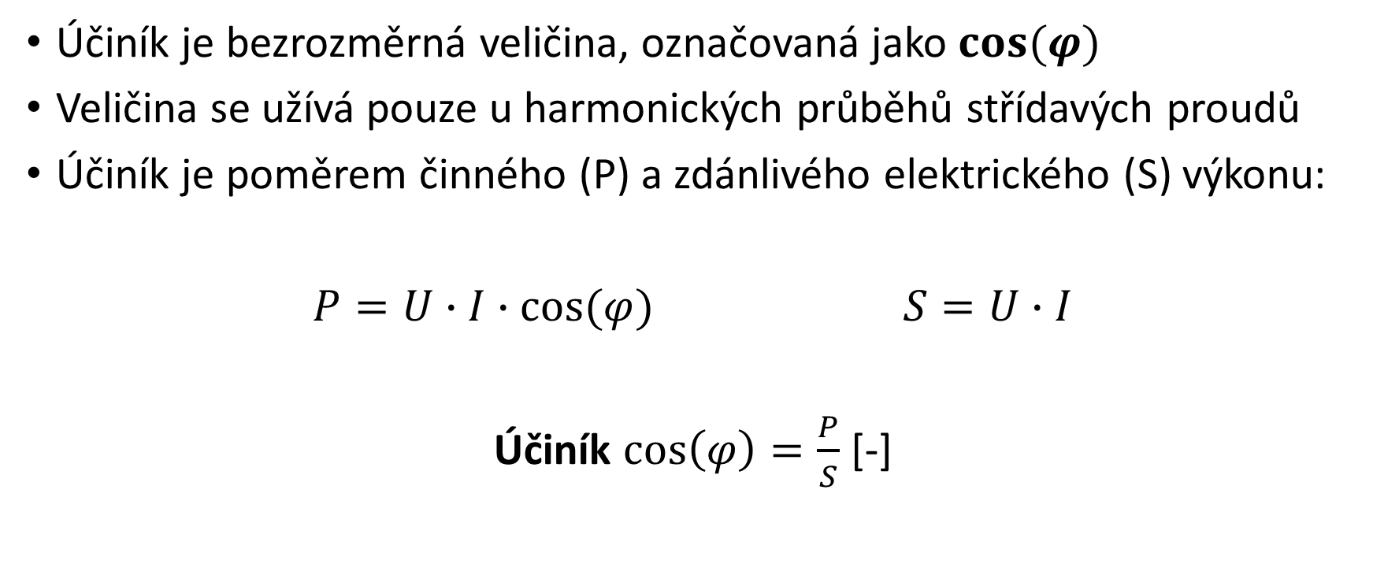
Účiník
Účiník je bezrozměrná veličina, označovaná jako $cos⁡(φ)$
Veličina se užívá pouze u harmonických průběhů střídavých proudů
Účiník je poměrem činného (P) a zdánlivého elektrického (S) výkonu:
$P=U∙I∙cos⁡(φ)$ $S=U∙I$
Účiník $\cos\left(φ\right)=\frac{P}{S}$ [-]

Slide 10
Výroba a rozvod elektrické energie

Slide 11
Výroba a rozvod elektrické energie
Stejnosměrný proud byl historicky prvním využívaným druhem proudu. O jeho rozšíření se zasloužil svými vynálezy především Thomas Alva Edison.
I když v řadě zařízení je nutný pro jejich provoz proud stejnosměrný (např. většina elektroniky), je při výrobě a rozvodu výhodnější proud střídavý a jeho přeměna na proud stejnosměrný se děje až ve vlastním zařízení.
Pro přenosy na dálku se používá velmi vysoké napětí (v ČR až 400 kV) a to proto, že se pro přenos daného výkonu sníží proud, který je nutno vedením přenášet.

Slide 12
Výhody střídavého proudu
Pomocí transformátoru je možné snadno napětí zvyšovat nebo snižovat. Pokud má transformátor odbočky, lze velikost napětí
v malých skocích upravovat.
Generátory střídavého proudu (alternátory) nemají komutátory. Konstrukčně jsou tedy jednodušší ve srovnání s dynamy (generátory stejnosměrného proudu).
Střídavý proud má sinusový průběh a každou půlperiodu prochází nulou. To přináší konstrukční výhody u obvodů pro vypínání a jištění rozvodů elektřiny.

Slide 13
Nevýhody střídavého proudu
Všechny generátory dodávající proud do elektrovodné sítě musí být synchronizovány.
Vedení používaná pro rozvod elektrické energie mají svoji indukčnost a kapacitu. Tyto, jako parazitní jevy, ovlivňují přenosové vlastnosti soustavy.
Rekuperace (vracení energie zpět do sítě) je složitější ve srovnání se stejnosměrným proudem.
Je nutné vyvažovat nejen toky samotného činného výkonu, ale
i výkonu jalového (souvisí s účiníkem).

Slide 14
Problém se skladováním elektrické energie
Základním problémem elektrické energie je její skladování ve větším množství – toto se týká stejnosměrného i střídavého proudu.
Akumulační prvky mají vzhledem ke spotřebě elektrické energie velmi omezenou kapacitu.
Např. roční spotřeba elektrické energie pro osvětlení Brna je 16 GWh, tj. průměrně za 1 hodinu 1,83 MWh. Akumulátor pro hodinu svícení by měl (pro napětí 230 V) kapacitu 7940 Ah, navíc měnič DC/AC má účinnost vždy nižší než 100 %

Slide 15
Současné možnosti výroby elektrické energie
Za obnovitelné zdroje lze považovat:
  Tepelné elektrárny spalující biomasu a bioplyn
  Vodní elektrárny
  Větrné elektrárny
  Fotovoltaické elektrárny
Větrné a fotovoltaické elektrárny nejsou schopny dodat elektrickou energii tehdy, když ji potřebujeme, ale v těch případech, kdy jsou splněny podmínky pro jejich funkci.
  Vítr alespoň 5 m/s
  Sluneční svit, za oblačného počasí výkon prudce klesá

Slide 16
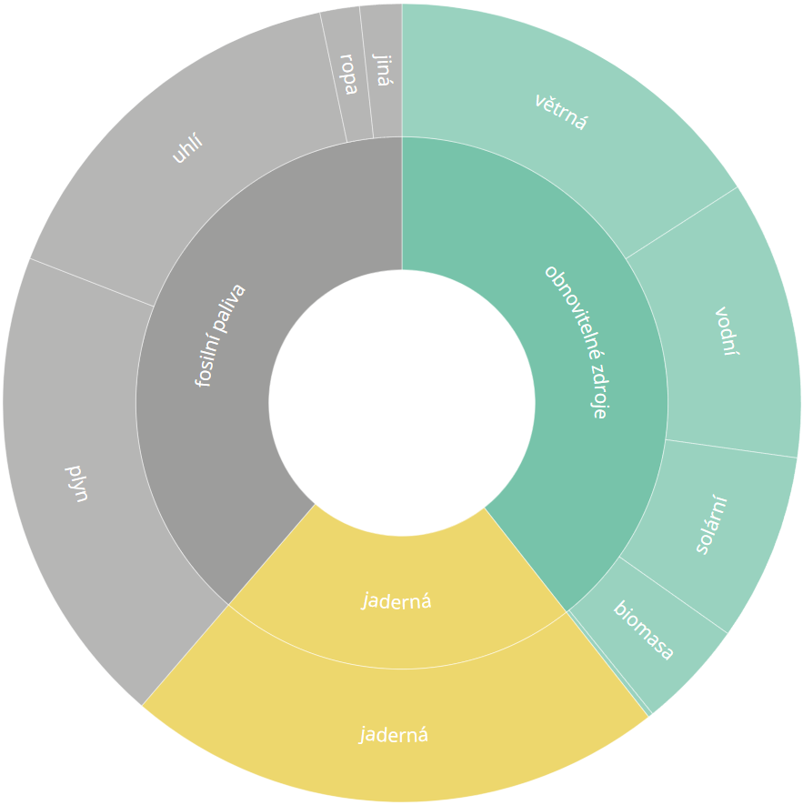
Energetický mix v EU – rok 2022
Vyrobeno celkem 2 641 TWh elektřiny:
  téměř 40 % z obnovitelných zdrojů energie
  38,6 % z fosilních paliv
  >20 % z jaderných elektráren
Hlavními fosilními palivy byly
  plyn (19,6 %)
  uhlí (15,8 %)
Zdroj: Eurostat

Slide 17
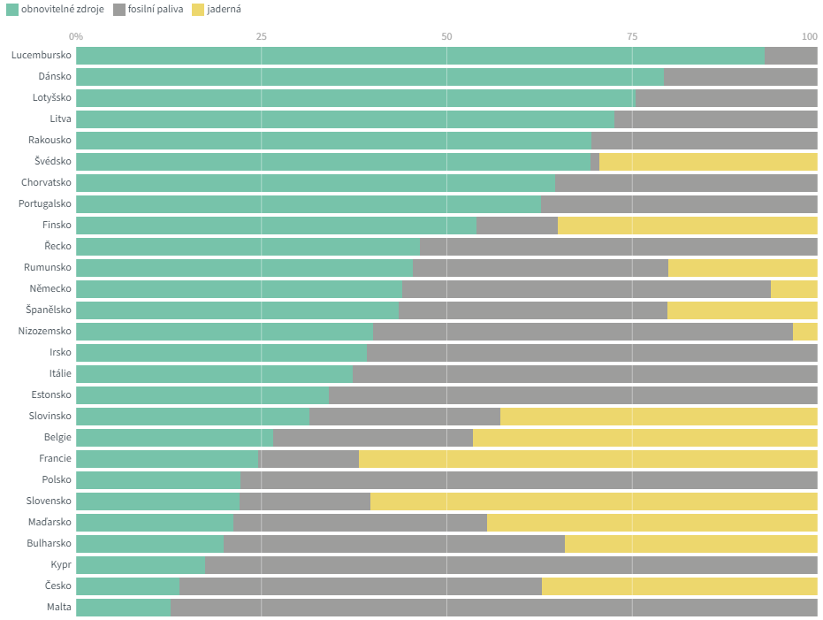
Zdroj: Eurostat

Slide 18
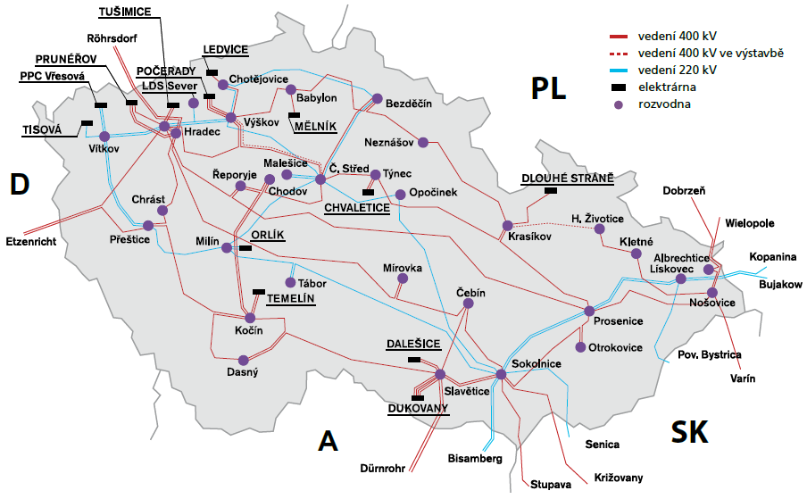

Slide 19
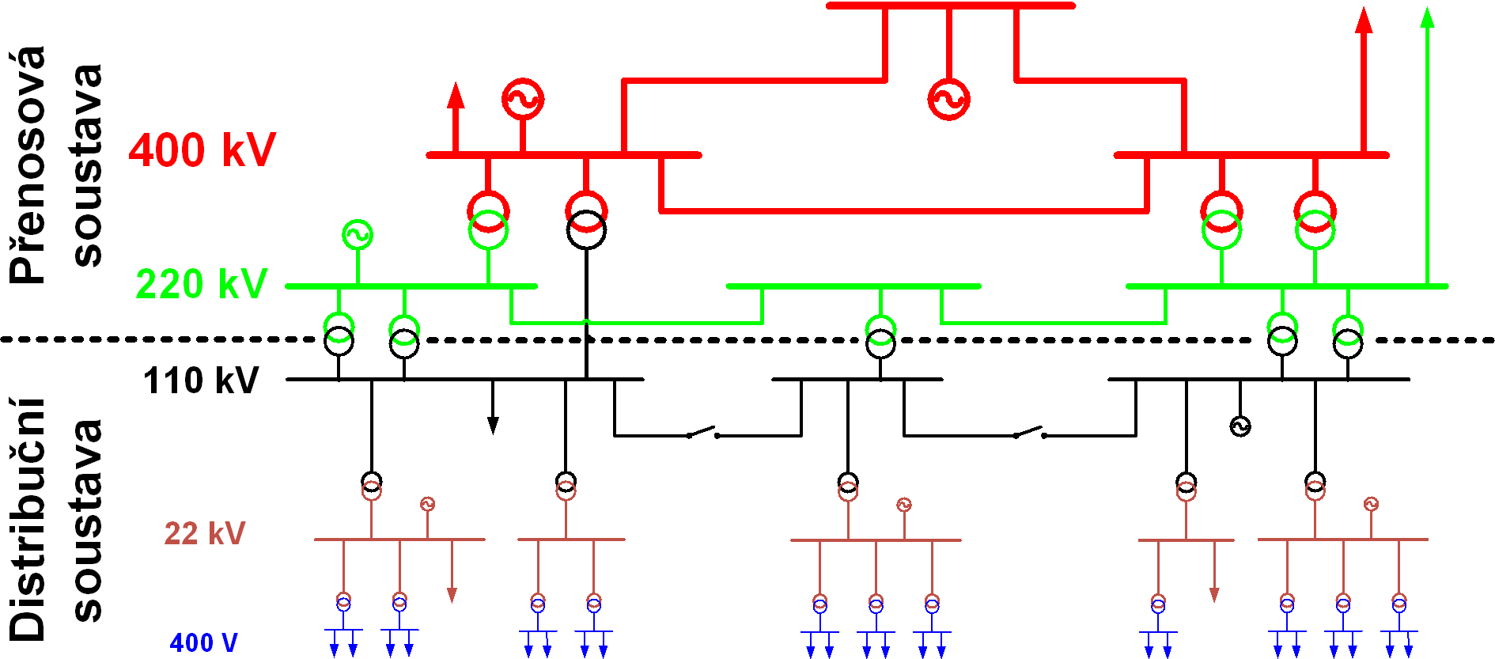

Slide 20
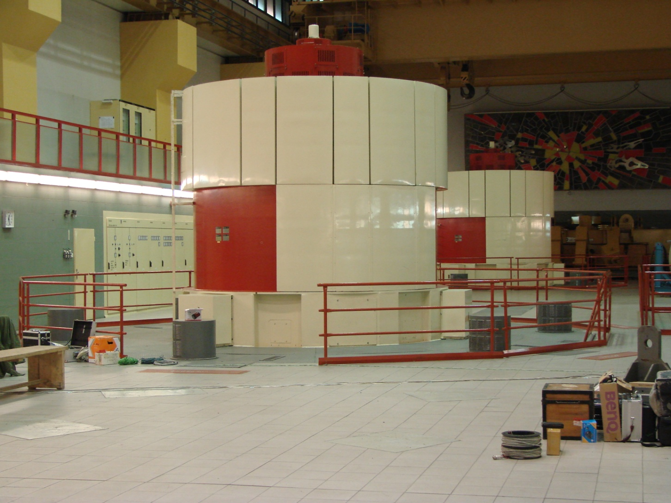
Generátory 2 x 325 MW, Dlouhé stráně

Slide 21
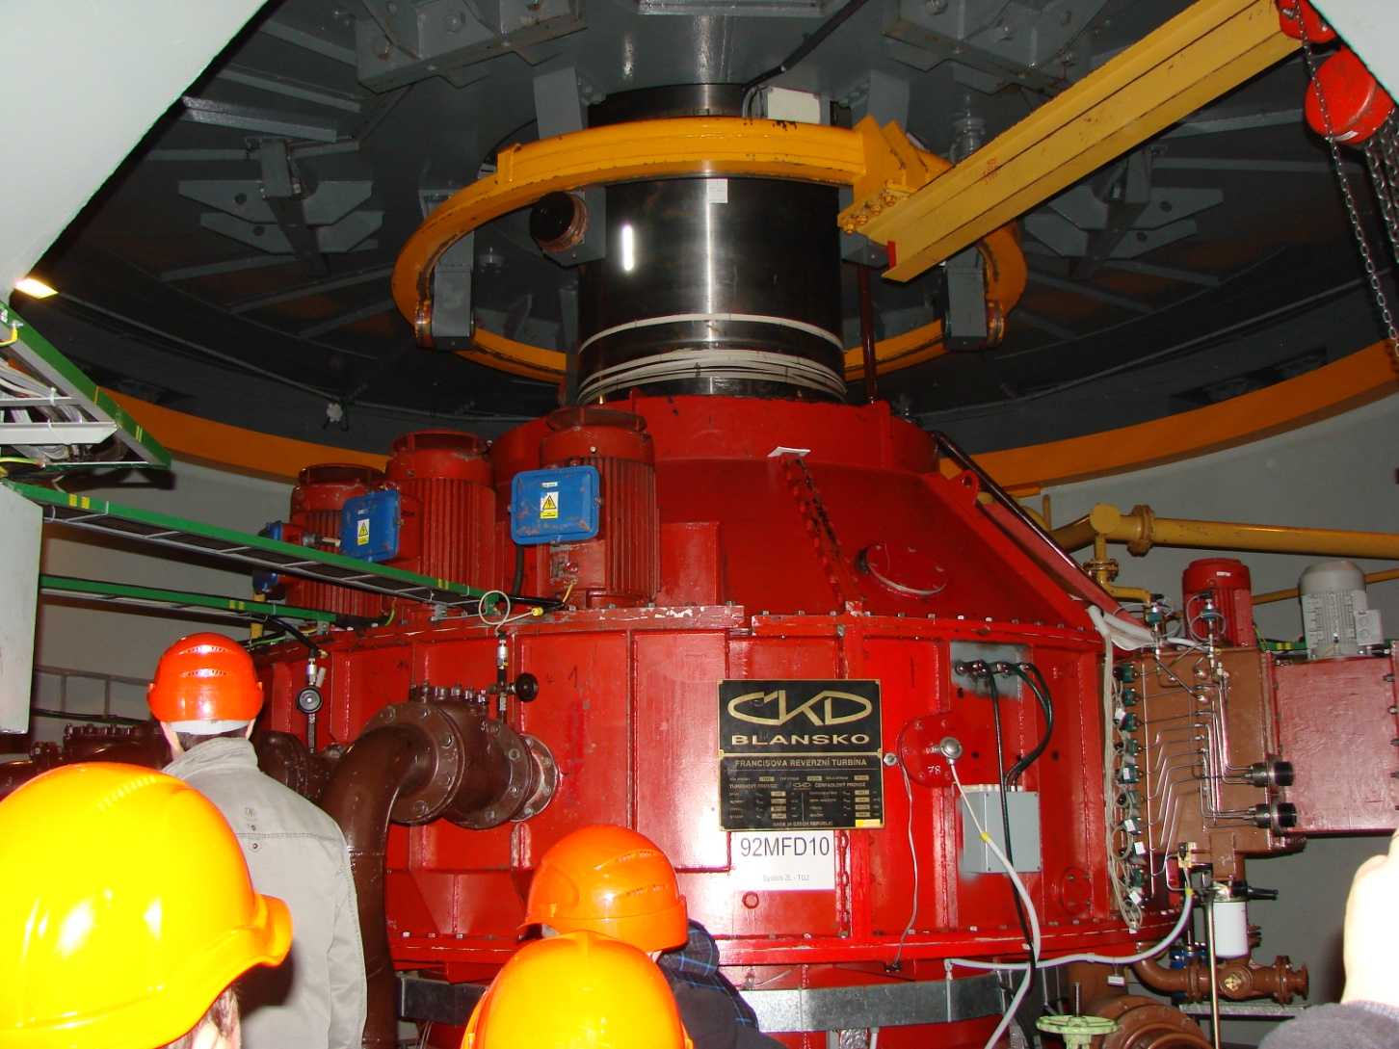
Reverzační Francisova turbina, Dlouhé stráně

Slide 22
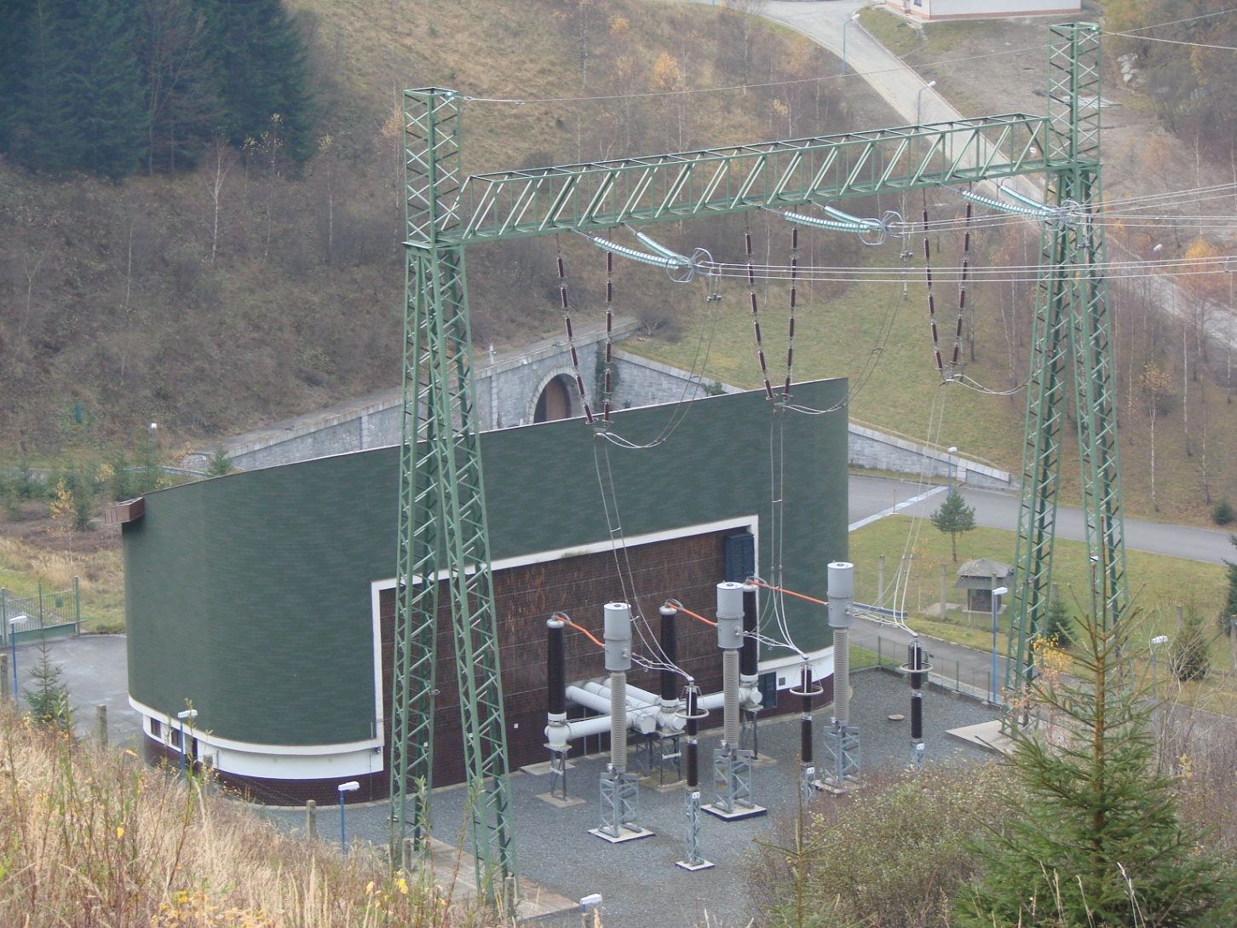
Výstup 400 kV z elektrárny, Dlouhé stráně

Slide 23
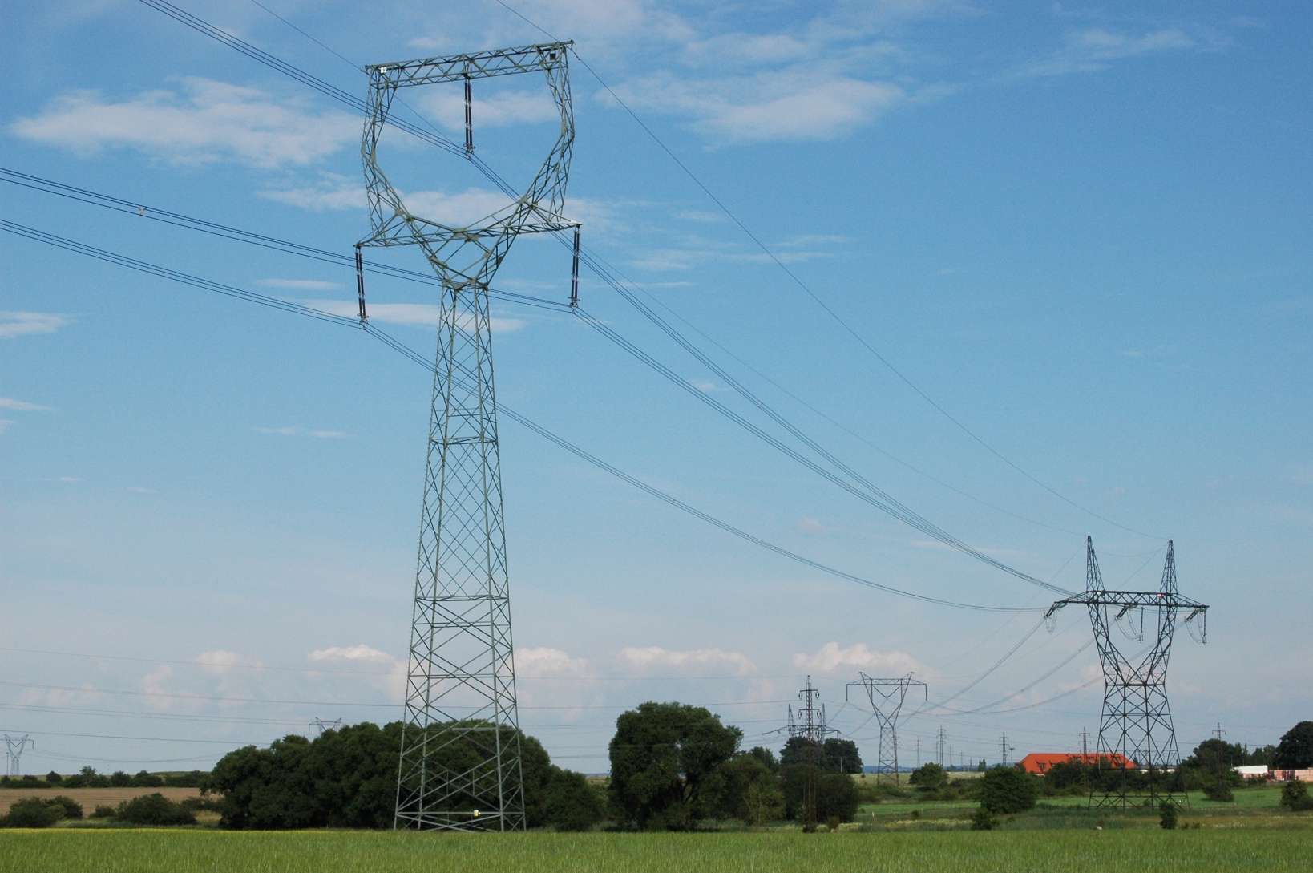
Vedení vysokého napětí 400 000 V

Slide 24
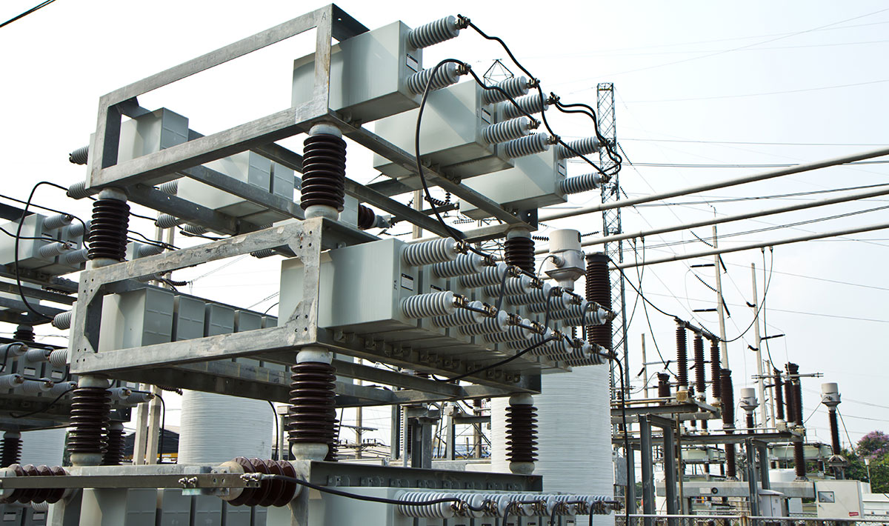
Kompenzátor jalového proudu

Slide 25
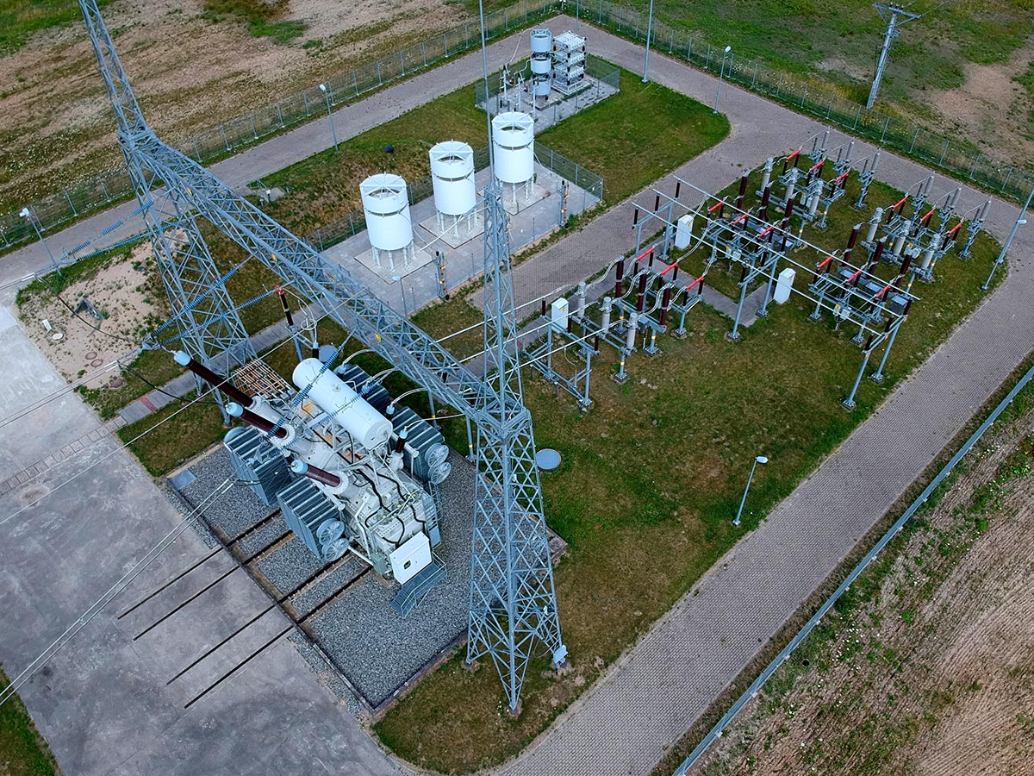
Malá rozvodna s kompenzátorem

Slide 26
Stručný energetický slovník
Automatická sekundární regulace U/Q: Technický prostředek, kterým dispečink ČEPS zajišťuje udržování zadané velikosti napětí v pilotních uzlech a rozdělování vyráběného jalového výkonu na jednotlivé zdroje pracující do daného uzlu. Zprostředkuje zajištění systémové služby udržování kvality elektřiny.
Bilanční limit: Udává maximální přípustné hodnoty vyráběného výkonu zdrojů s kolísavou výrobou. Je to indikativní hodnota a stanovuje se výpočtem pro různé horizonty plánování přípravy provozu, vždy pro dané podmínky odpovídající okamžiku výpočtu.

Slide 27
Stručný energetický slovník
Blackout: Výpadek soustavy. Stav, při kterém dochází
v celé elektrizační soustavě nebo v její části k přerušení napájení uživatelů a beznapěťovému stavu.
Dispečerský řídící systém ČEPS (DŘS): Systém poskytující dispečerovi technickou podporu při dispečerském řízení. Poskytuje on line informace z přenosové soustavy a elektráren, umožňuje dálkově ovládat rozvodny, řídit napětí, vyrovnávat odchylku mezi výrobou a spotřebou elektřiny při dodržení plánu jejího vývozu a dovozu směrem z i do České republiky. Obsahuje celou řadu dalších vyšších funkcí pro podporu dispečera.

Slide 28
Stručný energetický slovník
Elektrizační soustava ČR (ES): Vzájemně propojený soubor veškerých zařízení potřebných pro výrobu, přenos, transformaci a distribuci elektřiny, včetně elektrických přípojek a přímých vedení. Dále ji tvoří systémy měřicí, ochranné, řídicí, zabezpečovací, informační a telekomunikační techniky.
Kritérium „N-1“: Základní kritérium spolehlivosti provozu ES. Schopnost ES udržet normální parametry chodu i po výpadku libovolného prvku (např. vedení, transformátoru, bloku apod.), přičemž může dojít ke krátkodobému lokálnímu omezení spotřeby.

Slide 29
Stručný energetický slovník
Provozovatel přenosové soustavy (PPS / TSO): Právnická osoba, která je držitelem licence na přenos elektřiny. Zajišťuje provozování, obnovu a rozvoj přenosové soustavy (PS) a za tím účelem spolupracuje s provozovateli propojených PS. Poskytuje přenos elektřiny, řídí toky elektřiny v PS, odpovídá za zajištění systémových služeb, provozuje a zřizuje vlastní telekomunikační síť, za nejnižší náklady obstarává podpůrné služby a elektřinu pro krytí ztrát a pro vlastní potřebu, obstarává regulační energii.

Slide 30
Stručný energetický slovník
Přenosová soustava ČR: Vzájemně propojený soubor vedení a zařízení na napětí 400 kV a 220 kV a vybraných vedení a zařízení na 110 kV sloužící pro zajištění přenosu elektřiny pro celé území České republiky a propojení s elektrizačními soustavami sousedních států.
Přeshraniční přenosová kapacita: Maximální přenosová schopnost přeshraničního profilu mezi dvěma sousedními soustavami, při které jsou splněna všechna bezpečnostní kritéria.
Quick Start: Podpůrná služba, rychle startující blok do 10 resp. 15 min.

Slide 31
Odchylky parametrů sítě
Elektřina je zboží, které se prodává. Aby bylo možno do rozvodné sítě připojit spotřebiče, musí být parametry elektřiny standardizovány
a navíc existují i kvalitativní parametry, které jsou hodnoceny.
Z hlediska běžného spotřebitele je důležité, aby mohl do síťové zásuvky připojit spotřebič bez rizika jeho zničení.
Proto nesmí síťové napětí v zásuvce kolísat mimo stanovené meze.
Mimo stanovené meze se nesmí dostat ani síťový kmitočet, zde je požadováno 50 Hz ± 1% po dobu 99,5% roku.

Slide 32
Odchylky parametrů sítě
Krátkodobý pokles napětí < -20 %
Napěťová špička > +10 %
Dlouhodobé podpětí (brownout) – opotřebení elektroniky
Dlouhodobé přepětí vede k poškození spotřebičů
Dlouhodobý výpadek (blackout) je ztráta delší než 2 periody (> 40 ms)
Síťový šum, elektromagnetické rušení
Odchylka od standardní frekvence způsobuje restart citlivých zařízení, změnu rychlosti motorů, změnu synchronizace

Slide 33
Problematika jištění a chránění

Slide 34
Pojistky a jištění
Jističe
Proudové chrániče
Přepěťové ochrany
Proudové teplotní pojistky
Proudové vratné pojistky

Slide 35
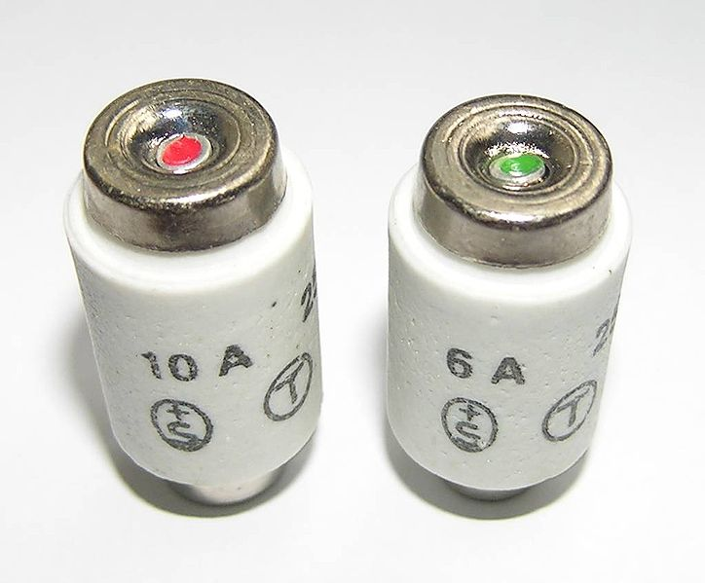
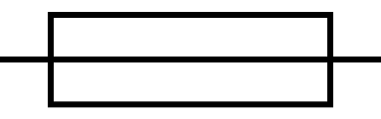
Pojistky a jištění
Pojistky jsou úmyslně zeslabenou částí v cestě elektrického proudu
Pokud dojde k přetížení vedení je jejich úkolem přerušit elektrický obvod a zabránit škodám, případně úrazu
Z hlediska druhů pojistek je možno se setkat s následujícími typy:
  Pojistky tavné
    Do elektrických rozvodů
    Přístrojové – zpožděné a rychlé
  Pojistky vratné

Slide 36
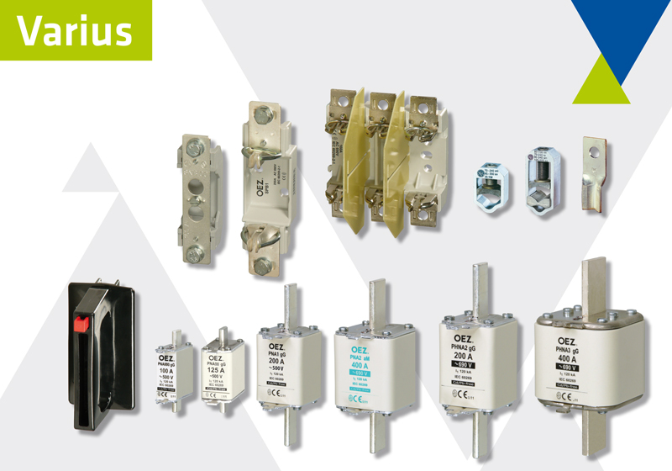
Ukázka tavné nožové pojistky pro vyšší proudy

Slide 37
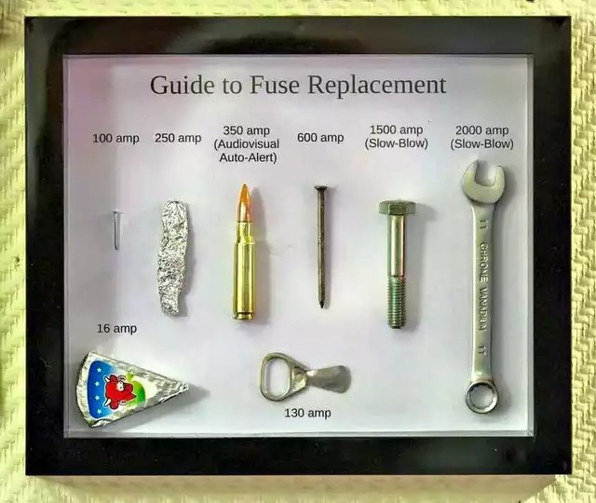

Slide 38
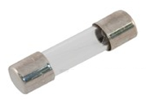
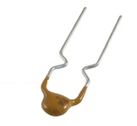
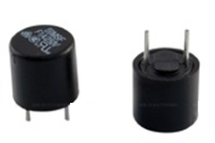
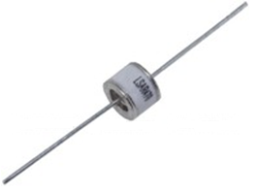
Pojistky a jištění
Proudová tavná pojistka (F – rychlá, T – zpožděná) | Vratná pojistka
Proudová radiální pojistka do DPS | Bleskojistka

Slide 39
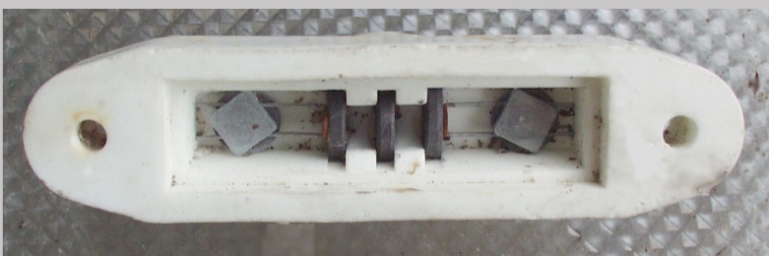
Bleskojistka
Zařízení, které chrání elektrická vedení a přístroje před velkým přepětím, které může vzniknout např. díky blesku, který udeří do vnějšího vedení určeného k rozvodu elektrické energie, případně
i před přepěťovými špičkami z jiných zdrojů.
V nejjednodušším případě je to vhodně zkonstruované jiskřiště. Jedna svorka bleskojistky je spojena se zemí, druhá s chráněným vedením.
Při přepětí vznikne v jiskřišti bleskojistky oblouk. Jiskřiště může být
i v ochranné atmosféře (pak bývá umístěno ve vhodné trubičce). Je důležité, aby při poklesu napětí mezi chráněným vodičem a zemí oblouk zhasnul.

Slide 40
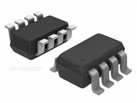
Odstraňovač napěťových špiček
Odstraňovač napěťových špiček pro napětí 9 V - 500V.
Napěťové špičky mohou vzniknout např. úderem blesku do rozvodu elektrického proudu, mohou vzniknout i při spínání indukčních zátěží.
Pokud je napěťová špička přenesena do zařízení může jej poškodit, nebo i zničit. Ochrana dražších zařízení se
určitě vyplatí. K tomuto účelu se prodávají
chráněné zásuvky (i vícenásobné).

Slide 41
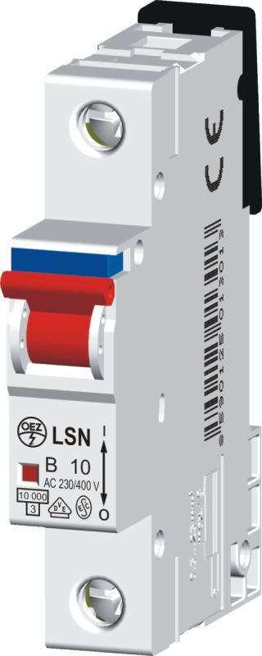
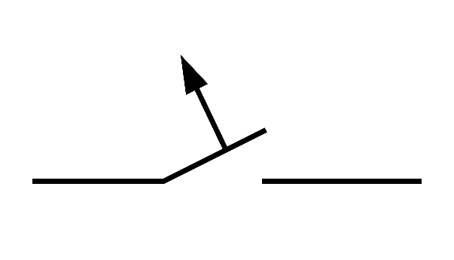
Jednofázový jistič
Slouží k odpojení elektrického obvodu při zkratu
i při trvalém přetížení.
Jeho výhodou je, že když je zkrat odstraněn, nebo když dojde ke zmenšení zátěže a chráněný obvod již není přetížen, lze jej znovu zapnout a není třeba jej fyzicky vyměnit.
Vypnutí jističe je signalizováno opticky (červená páčka změní svoji polohu).

Slide 42
Jednofázový jistič
Jistič poskytuje tyto funkce:
  Bezpečné automatické vypnutí při zkratu (doba reakce jističe bývá
  v rozmezí 4 ms až 20 ms)
  Bezpečné automatické vypnutí obvodu při déle trvajícím nadproudu
Pro zajištění těchto dvou možností vypnutí obsahuje:
  Elektromagnetickou spoušť (pro vypnutí při zkratu), která spustí mechanizmus pro rozpojení kontaktů jističe
  Bimetalovou spoušť, ta se při déle trvajícím proudovém přetížení ohřeje, změní svůj tvar a spustí mechanizmus pro rozpojení kontaktů jističe

Slide 43
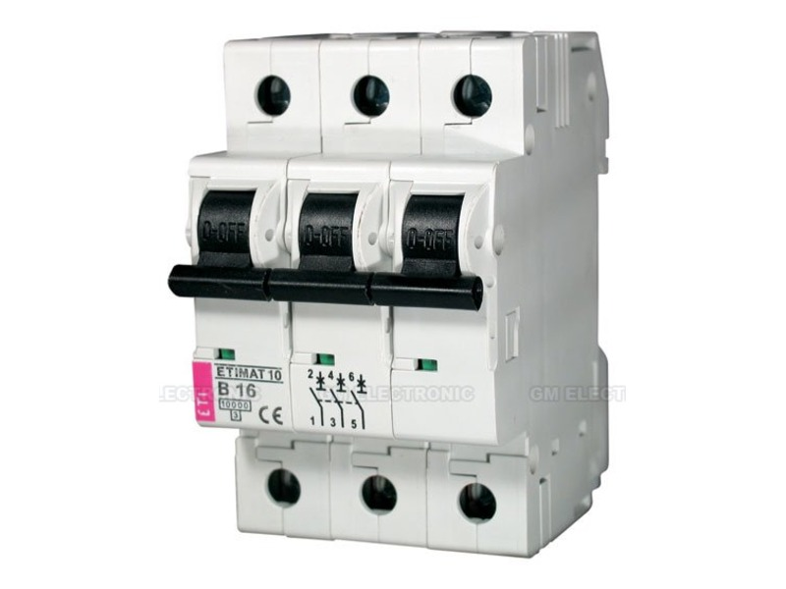
Třífázový jistič
U třífázového jističe je sledován odběr proudu ve všech fázích (pro každou zvlášť).
Pokud dojde ke zkratu nebo přetížení i jen v jedné fázi, vypínají se do spotřebiče všechny tři fáze.
Je to dáno tím, že některé třífázové elektrické spotřebiče by se mohly při výpadku jedné fáze poškodit nebo i zničit (např. elektromotory).

Slide 44
Parametry jističe
Jmenovité napětí, pro které je určen, pro toto napětí je konstruována elektromagnetická spoušť jističe.
Jmenovitý proud, pro který je určen, pokud tato hodnota není překročena, pak jistič nevypne.
Zkratový proud, který je schopen vypnout, tj. při kterém se nesvaří jeho kontakty. U běžných jističů pro domácí použití to bývá 6 kA až 25 kA.
K jističi udává výrobce vypínací charakteristiky. Ty souvisejí s typem zátěže (co jistič vypíná, k čemu je určen). Udávají závislost času vypnutí na velikosti nadproudu (při déle trvajícím přetížení) nebo na zkratovém proudu.
Čas vypnutí při trvalém přetížení může být řádově i desítky minut, případně však i milisekundy. Tyto hodnoty souvisejí s typem jističe.

Slide 45
Přepěťová a podpěťová ochrana
Za normálních okolností je efektivní hodnota napětí v elektrické zásuvce 230 V +/- 10 %. To znamená, že může dosáhnout maximální hodnoty 253 V a minimální hodnoty 207 V.
Pokud však z jakýchkoliv příčin napětí vybočí z těchto mezí (např. vlivem poruchy), může dojít k poškození připojených zařízení. K jejich ochraně slouží speciální prvky pro přepěťovou a podpěťovou ochranu.

Slide 46
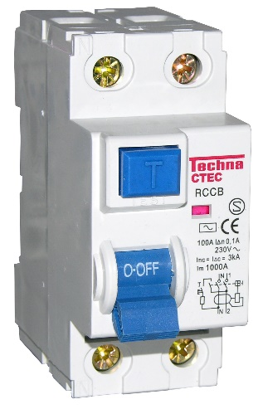
Proudové chrániče
Proudové chrániče jsou určeny pro ochranu před nebezpečným dotykem živých a neživých částí a před vznikem požáru.
Pokud dojde vlivem poruchy (např. průrazem izolace) k tomu, že na částech zařízení, na které je možno sáhnout, se objeví proti zemi napětí, nastal nebezpečný stav pro osobu, která nestojí na izolační podložce a je tak spojena se zemí a dotkne se zařízení holou rukou.

Slide 47
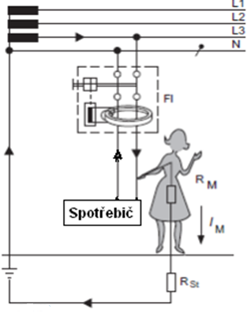
Princip proudového chrániče
Pokud v obvodu neexistuje svod, pak proud, který do spotřebiče přitéká, je stejný jako proud, který se vrací (viz šipky).

Slide 48
Princip proudového chrániče
Pokud v obvodu neexistuje svod, pak proud, který do spotřebiče přitéká, je stejný jako proud, který se vrací (viz šipky).
Pokud dojde k doteku a část proudu se odvede do země přímo, pak zde existuje nerovnováha.
I_{M} – proud procházející lidským tělem
R_{M} – vnitřní odpor lidského těla
R_{St} – přechodový odpor stanoviště

Slide 49
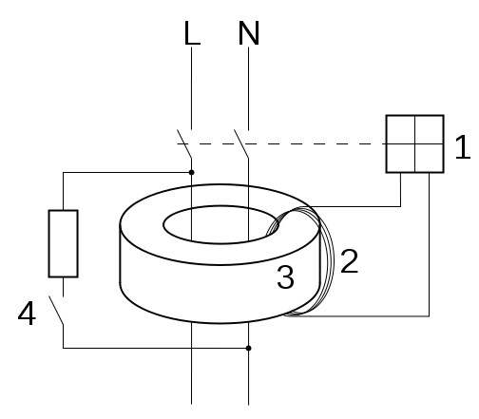
Princip proudového chrániče
L – „živý“ vodič (fáze)
N – neutrální vodič (nulák)
1 – elektromagnet
s vybavovací elektronikou
2 – sekundární vinutí proudového transformátoru
3 – toroidní jádro diferenčního transformátoru
4 – testovací obvod chrániče

